Slide 1
Cybersecurity
02 - Crimini Informatici

Slide 2
Indice del Modulo
        In questo modulo si esaminano svariati tipi di attività criminali, ultimamente basati sull’acquisizione di potere o di denaro.
        Si parlerà quindi di:
  Criminali
  Hackers
  Spionaggio
  Cambiamento ai Dati
  Diniego di Servizio
  BOTs
  Advanced Persistent Threat
  Servizi di Hacking
  Dark Net

Slide 3
Criminali

Slide 4
Criminali Informatici
        Svolgono le loro attività a scopo di lucro. Possono essere semplici individui, ma al giorno d’oggi è molto più comune che siano gruppi ben organizzati, a causa del tempo e sforzo richiesto, e spesso dell’investimento in piattaforme costose.
        Le ditte o gruppi di questo tipo ricadono in due categorie:
  Completamente anonimi
    Mafie
    Gruppi di hacker mondialmente distribuiti, ignoti tra loro
  Con una facciata legale
    Enti giuridici registrati impiegati ufficialmente in attività legali
    Con un dipartimento chiamato, p.es. di Intelligence Competitiva
        Queste ditte e gruppi assumono e premiano personale esperto. Attenzione al Trattamento di Fine Rapporto.

Slide 5
Provenienza degli Attacchi
        In più dell’85% dei casi gli attacchi di successo, che ottengono penetrazione (breach) del computer vittima, sono operati da remoto.
        Nel rimanente meno del 15% dei casi gli attacchi provengono dall’interno della rete a cui appartiene la vittima.
        Degli attacchi interni, meno del 2% sono intenzionali, ed avvengono preferenzialmente in enti o ditte particolari, con strutture competitive forti (esempio: Pubblica Amministrazione).
        La grande maggioranza degli attacchi interni sono compiuti ad insaputa del possessore del computer attaccante, a causa di malware subdolamente installato.

Slide 6
Cui Prodest
        In ogni attacco informatico si devono identificare i ruoli di:
  Vittima
  Attaccante
        Inoltre occorre accorgersi di:
  A chi giova l’attacco
  Chi viene danneggiato dall’attacco
        Non necessariamente la vittima immediata è il bersaglio intenzionale, nè l’attaccante immediato è il mandatario.
        Gli originanti iniziali, per confondere le acque, usano sempre una serie di computer attaccanti intermedi, gli stepping stones.
        Inoltre il danno dell’ente vittima può essere correlato in modo contorto col vantaggio del mandante.
        Non vi sono mai situazioni win-win, ma a volte lose-lose.

Slide 7
Superficie di Attacco
        Sono i sistemi e le reti della vittima visibili dalla posizione topologica dell’attaccante. Per esempio la De-Militarized Zone (DMZ) in una configurazione di firewall.
        Hanno importanza particolare sulla superficie di attacco:
  Vulnerabilità
    Debolezze del software o mancanza di patch
    Sistemi vecchi non più aggiornabili
  Esposizioni
    Cattive configurazioni, comportamenti degli utenti o amministratori
        I sistemi sulla superficie di attacco devono essere blindati.

Slide 8
Hackers

Slide 9
Hackers
        Nella classificazione CIA gli hackers sono individui non partecipanti ad organizzazioni, oppure con affiliazione saltuaria.
        Hanno notevoli conoscenze informatiche, entusiasmo tecnologico, ma scarsa conoscenza generale - quasi nessuna in materie umanistiche.
        Sono preponderantemente maschi. La percentuale femminile stimata è di meno del 10%.
        L’età media è tra i 18 e 25 anni. Molto entusiasmo ma poche capacità tra i più giovani, digita divide tra i più anziani. Chi sopravvive diventa criminale o membro di un gruppo mafioso - o arruolato nei servizi.
        Vi sembra essere correlazione tra gli hacker e i giochi di ruolo online.
        La profilazione psicologica è difficile se i ricercatori superano una certa età.

Slide 10

Hackers & co.
  Hackers
    Smanettatori amanti della conoscenza recondita
  Crackers
    Sfruttatori malefici delle conoscenze acquisite
  White Hat
    Guru 'buono'
  Black Hat
    Guru 'cattivo'
  Grey Hat
    Guru potenzialmente o saltuariamente 'cattivo', al momento al soldo dei 'buoni'
  Security Officer
    Ufficiale incaricato della difesa ICT
  Penetration Tester (PenTester)
    Conduce penetrazione delle difese, su contratto, senza danneggiare, allo scopo di potenziarle

Slide 11
Caratteristiche degli Hacker
  Scopi (perchè lo fanno?)
    Bravata personale
      Esibizione nei confronti dei pari
      Acquisizione conoscenze
    Utilizzo sistemi
      Storaggio di materiale illegale
      Piattaforme di transito o d'attacco (powned)
        Botnets
  Filosofie Hacker
    Libertaria – anarchica
      Contro i segreti e il copyright
        Pirati
    Distruttiva – nichilista
      La tecnologa è l'impero del male
        Hacktivists
    Cyberpunk – William Gibson e Bruce Sterling

Slide 12
Tipi di Hacker
Novizio (Script Kiddy, Lamer)
    Si vanta molto, prova attacchi semplici, viene preso subito
Studente
    Nega di essere uno hacker, consulta siti sullo hacking, crittografa i file, legge libri, studia il linguaggio C
Studioso
    Ha cambiato luogo, nessuno lo sospetta; opera da altri computer, usa metodi steganografici, usa molti sistemi operativi, ha possibilità economiche
Guru
    Noto nel settore, è un ottimo programmatore; non è più uno hacker attivo, ha perso l'onda; ha punti di vista filosofici, forse scrive un libro.

Slide 13
“Non ho segreti”
        Postura comune di diniego:
  “Dopotutto gli hacker non causano danni al mio computer, vogliono solo giocare e imparare. E io non ho particolari segreti.”
        Danni che gli hacker possono causare:
  Uso del computer come zombie in una rete BOT, per compiere attacchi verso altri computer
  Storaggio di materiale illegale
  Uso delle risorse di CPU e RAM (specie nei grossi sistemi) per la crittanalisi o il mining di valute elettroniche
  Impianto di backdoor e sistemi di controllo remoto
        Quando uno hacker è ben stabilito su un computer, per estirparlo può essere necessaria la reinstallazione da zero o addirittura la sostituzione del computer.

Slide 14
Hackers nella Difesa
        Un mito recita: “Ci vuole un ladro per acchiapparne un altro”. L’idea quindi è di impiegare hackers come addetti alla sicurezza informatica.
        Le principali obiezioni sono:
  Psicologia bacata
    mancanza di lealtà aziendale e comportamento etico
    tentazione di attacchi dall’interno
  Job Turnover
    avranno i nostri segrti nel prossimo loro lavoro
    possono impiantare bombe logiche o a tempo
        Fasi evolutive del concetto di impiego di hacker:
    Impiegare gli hacker a scopo difensivo
    Tolleranza zero verso ogni tipo di hacker
    Impiegare gli hacker a scopo offensivo (fortunatamente poche ditte lo fanno)

Slide 15
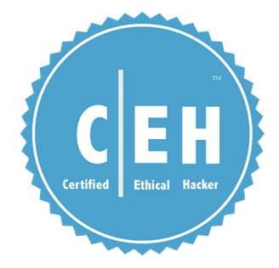
Certified Ethical Hacker
  Forse una contraddizione in termini
  Hacker con certificazione (CEH) conseguente all'esame 312-50 ($500) dello EC-Council
    (non ha niente a che fare con la Commissione Europea)
  Serie di corsi ben curati che coprono le tecniche degli hacker, la difesa dei sistemi e delle reti, il penetration testing e l'analisi forense dei sistemi
  Il certificato CEH è molto apprezzato negli US
  Viene data molta enfasi al fatto che le azioni della persona formata devono seguire un codice di Etica
  I detrattori notano che tale certificato può generare un falso senso di sicurezza: la difesa deve essere una preoccupazione continua

Slide 16

Penetration Testing
        L’unico metodo efficace di testare le difese dei sistemi informativi è tentare di attaccarli.
        Il Penetration Testing (PenTest) è una prova generale di attacco, come esercitazione pianificata:
  Compiuto da personale esperto e qualificato
    Liberatoria di responsabilità legale del PenTester
  Non intende causare danni ai sistemi
  Con o senza conoscenza dell’attacco dal personale
    Plain o Blind
  Con o senza conoscenza dei sistemi dai PenTesters
    White Box e Black Box testing
  Seguendo standards ben definiti e accettati
    Penetration Testing Execution Standard
  Con scopo e durata limitati e rapporto finale

Slide 17
Spionaggio

Slide 18
Spionaggio
        Anche detto Data Exfiltration, è il prelevamento dati da un computer vittima ed il suo invio in rete al computer del criminale.
        Informazioni di interesse sono:
  Documenti di qualsiasi livello di sensitività
  Chiavi e password
  Files di configurazione del sistema
        Richiedono necessariamente:
  Programma malware installato sul computer vittima
  Canale di comunicazione, probabilmente stealth, tra la vittima e il criminale
        L’attività generale di acquisizione informazioni sulla vittima è detta SigInt (Signal Intelligence)

Slide 19
Bersagli
        Attacchi in grande stile
  La vittima deve avere informazioni di sufficiente interesse nazionale o pubblico
    Enti militari e di ricerca
    Istituti finanziari
    Enti governativi
        Enti medi e piccoli
  La vittima possiede informazioni proprietarie strategiche
    Industria o business intermedio
    Catene di distribuzione
    Enti medici e assicurativi
        Micro-Intelligence
  Informazioni limitate di interesse a certi individui
    Ruolini paga
    Documenti di policy

Slide 20
Piccoli Sistemi
  Le informazioni più a rischio di esfiltrazione sono sui mini e micro sistemi:
    personal computers
    smartphones e tablets
  L’attività di navigazione web implica, anche involontarie:
    la condivisione della lista contatti
    il tracking di navigazione tramite cookies ed altro
    la rivelazione della locazione geografica
    i patterns d’uso
    le caratteristiche del sistema e dell’hardware
  Sono tutti punti d’aggancio per attacchi di SigInt.
        I piccoli sistemi non devono avere informazioni sensitive.
        I sistemi con informazioni sensitive non devono navigare in rete
  Al limite impostare delle whitelist dei soli siti consentiti

Slide 21
Esfiltrazione Fisica
  Dati sensibili possono essere sottratti da parte di personale interno su:
    chiavi USB e dischi fissi
    smartphones
    PC portatili
    altri dispositivi rimuovibili di registrazione dati
  Un ente con dati sensitivi e in regime di alta sicurezza deve proibire la presenza di tutti questi dispositivi
    Segmentare i locali acceduti in classi di sicurezza
    Monitorare anche il personale di pulizie e servizi
  Attenzione alla corretta distruzione di dati
    Cartaceo in uno shredder
    Limitare al minimo i documenti provvisori in cartaceo
    Supporti dati in collezione separata poi inceneriti
        Conservare tutto il materiale sensitivo in cassaforte.

Slide 22
PC Roaming
  PC degli executives, che viaggiano e che devono comunque contenere dati sensibili.
    La quotazione di ricettazione di un PC di un executive di una ditta Fortune 500 è in America circa $10000.
    I furti avvengono soprattutto negli aeroporti.
        Contromisure:
  Crittografazione del disco fisso
  Backup su supporti crittografati che non viaggiano col PC
  Whitelist di navigazione web
  Comunicazione con VPN solo con la casa madre
  Schermo con campo visuale ristretto
  Togliere tutte le icone dallo schermo
  Eliminazione di logo e distintivi aziendali

Slide 23
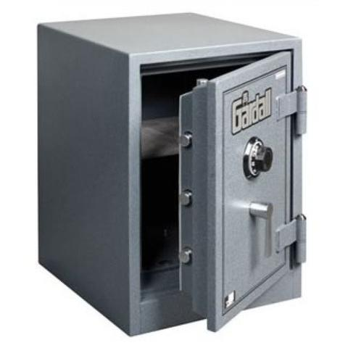
Contromisure per i Server
    Dipendono dalla sensitività dei dati
        Storaggio sicuro dei dati
  Sicurezza fisica di accesso
  Cura della sicurezza dei backup e delle repliche
        Autenticazione d’accesso forte
  Autenticazioni multi-fattore
  Certificati anche per i client
  Logging degli accessi e auditing periodico
        Crittografazione delle comunicazioni
  Crittografare anche le comunicazioni interne
  Reti Virtuali Private (VPN - Virtual Private Networks)
        Firewalls intelligenti
  Proxy - niente accesso diretto interno-esterno
  Intrusion Detection Systems (IDS) anche per i dati in uscita
            Tutti i termini sono approfonditi in seguito.

Slide 24
Cambiamento ai Dati

Slide 25
Data Tampering
  E’ la modifica ai dati storati nel sistema vittima, a vantaggio del criminale remoto:
    dati sensibili o non riproducibili
    dati di Personal Identification Information (PII)
      tokens di autenticazione
      attributi collegati all’identità
      profili di autorizzazione
        Casi:
  Modifiche non scoperte
    Possono causare danni o perdite anche gravi
  Modifiche scoperte
    Anche solo poche modifiche possono causare una mancanza di fiducia in tutti i dati
        Occorre un’assoluta fiducia nell’integrità dei dati
  Questo implica anche test continuativi di efficacia

Slide 26
Indizi
        Occorrono strumenti di monitoraggio continuo e detezione anomalie: Host-based Intrusion Detection System (H-IDS).
        Indizi comuni possono essere:
  Picchi anomali di accessi falliti
  Picchi di accesso ai dati
  Attività inconsuete di accesso ai dati
  Accessi fuori da orario consueto
  Accesso a dati archiviati

Slide 27
Difese
        Esistono più linee di difesa, da progettare:
  Checksum dei dati
    Calcolo di un checksum a intervalli regolari
    Mantenere i checksum crittografati o offline
    Verifica regolare dei checksum
    Allerta immediata in caso di cambiamento imprevisto
    Vi sono strumenti automatici appositi
  Versionamento dei dati
    Le procedure ufficiali che modificano i dati ne compiono un commit al termine
    Il versionamento automaticamente fornisce un timestamp e compie un checksum
    E’ sempre possibile un checkout ad una previa versione
  Blockchain
    Per sua natura è immutabile
    Mantenere nel blockchain i dati o i puntatori ai dati

Slide 28
Osservazioni
        Più probabilmente l’attacco di Data Tampering proviene dall’interno
  Computer zombie o con volontà della persona
        Occorre identificare al più presto:
  L’agente colpevole
  Quali siano i dati corrotti
  Quali siano i dati non coinvolti e di cui ci si fida
        Devono essere configurate procedure automatiche di backup dei dati, e devono essere compiuti test continui e veritieri di restore parziale.
        Un restore può non ripristinare l’ultima versione corrente dei dati:
  I dati devono essere suddivisi in classi con indice di tempo di perdita accettabile.
            Zombie è un computer controllato da remoto da uno hacker.

Slide 29
Ripudio
        Vista la pervasività di dati illegali o programmi malefici su ogni tipo di computer, impiantati a insaputa del possessore, si può verificare la seguente situazione:
  Il possessore è veramente responsabile dei dati o programmi, ma lo nega: ripudia la responsabilità.
        Gli elementi software illegali sono spesso dissimulati da software e dati legali o borderline con metodi di steganografia (dati nascosti). I livelli di dissimulazione possono essere molteplici.
  Situazione esempio di diniego plausibile:
    Un file PDF quando esaminato con metodi anti-steganografici rivela contenere un’immagine porno.
    Le autorità concludono che tale è il materiale nascosto (non completamente illegale) e sono soddisfatte.
    L’immagine porno a sua volta però contiene un archivio di password o altri dati veramente sensibili.

Slide 30
Contrastare il Ripudio
        Se il sistema ha un livello di sicurezza elevato, per esempio Security Enhanced Linux (SELinux), tutti i dati e programmi hanno un possessore ben identificato ed il ripudio è impossibile.
        Ma è richiesto Linux Enterprise e l’amministrazione di SELinux è complessa.
        Con sistemi personali o mobili il ripudio deve essere accettato, con beneficio del dubbio per il possessore.
        Quello che è veramente importante è impedire che i dati sospetti escano e transitino in rete.
        In alcuni stati la crittografazione di file systems è illegale, o la polizia deve essere fornita di passphrase d’accesso a richiesta.
    Possono essere impiegati “metodi convincenti”.

Slide 31
Diniego di Servizio

Slide 32
Denial of Service
        E’ impedire volutamente il funzionamento dei sistemi o delle reti della vittima.
        Si distingueva precedentemente in:
  Denial of Service (DOS) di un singolo computer vittima
  Distributed Denial of Service (DDOS) di un’intera rete vittima
        In altre accezioni DDOS è quando compiuto da più attaccanti simultaneamente.
        Gli attacchi DOS coinvolgono spesso anche computer o reti non della vittima designata: danni collaterali. Questo è dovuto alla interconnessione complessa in Internet, e anche a connessioni esistenti ma non documentate.

Slide 33
Scopi del DOS
  Attacco di Cyberwarfare
    Nazionale o terroristico. Può avvenire per:
      Parte di guerra calda vera
      Pressione e intimidazione sul nemico
      Vendetta limitata a torti subiti
  Diversivo
    Per nascondere delle azioni offensive nei confronti di computer terzi
    Occorre considerare quali relazioni di fiducia hanno i computer attaccati nei confronti degli altri
  Degradazione del Servizio
    Per favorire la concorrenza a scopo di lucro
    Per screditare politicamente l’ente vittima (Hackerism)
    Per richiedere riscatto (Ransomware)

Slide 34
Detezione e Responso
        La detezione è probabilmente rapida, visto il degrado repentino delle performance
  Occorre comunque dichiarare ufficialmente lo stato di attacco
    Si rende attiva la Squadra di Responso
    Potrebbe essere un malfunzionamento naturale dovuto a condizioni transienti
  Occorre determinare l’ambito ed estensione dell’attacco:
    Un sistema
    Un’intera rete
    Tutte le nostre reti
    Il nostro Access Provider
    Una parte più vasta dell’Internet
        Il responso immediato implica l’isolamento dei componenti attaccati dal resto della rete: air gap
        I componenti attaccanti, se identificati, sono subito spenti

Slide 35
BOTs

Slide 36
BOTs
        BOT è l’abbreviazione di Robot, ed originariamente era un programma autonomo per lo svolgimento di operazioni ripetitive con comunicazioni in rete.
        Si possono distinguere tre tipologie:
  Bot Benevoli
    Compiono azioni vantaggiose per più attori ed eque (fair)
    Si adeguano alle specifiche del file di controllo robot.txt
  Bot Malevoli
    Compiono azioni vantaggiose per un attore ma inique (unfair) o svantaggiose per altri
    Ignorano robots.txt
  Bot Malefici
    Concepiti per compiere azioni dannose per una o più vittime
            Un BOT veniva anche chiamato un Agente Intelligente

Slide 37
BOT Benevoli
        Un Bot Benevolo è di vantaggio a chi lo usa e a chi viene usato. Esempi possono essere:
  Ricerca orari di treni o aerei
  Ricerca di un prodotto o servizio ottimale, fornito da più mercanti
  Ricerche bibliografiche o testuali da vari siti offerenti
  Indicizzazione di siti web
    Detti Web Spiders o Web Crawlers
  Giochi di ruolo online e strumenti di Chat
        I siti che servono i Bot Benevoli hanno di solito un Application Programming Interface (API) standard e documentata, ed una Policy d’Uso Accettabile (AUP).

Slide 38
BOT Malevoli
        Un Bot Malevolo compie operazioni in emulazione o sostituzione di un essere umano, che sarebbe troppo lento. La sua velocità operativa va a discapito degli altri esseri umani veri con cui concorre.
        Esempi possono essere:
  Aumento degli “I Like” di siti per incrementarne il rating
  Aumento del traffico per gli Analytics e il SEO (Search Engine Optimization)
  Acquisto di biglietti e token a favore di bagarini
  Commercio elettronico automatico per creazione di scarsità o domanda
  Fake accounts su siti social per influenzare politicamente i veri partecipanti
        I Bot Malevoli spesso sfruttano la presenza di algoritmi di ranking, o la presunzione implicita di reale esistenza.

Slide 39
BOT Malefici
        I Bot Malefici sono programmi inavvertitamente installati e sotto il controllo di un criminale remoto.
        Il computer infettato con un Bot viene detto zombie.
        Lo zombie compie operazioni malefiche con traffico illegale in uscita.
        Il criminale lentamente infetta con lo stesso Bot un numero elevato di computer che poi può controllare: una BotNet.
        Le BotNets contano molte migliaia di zombie, e a volte vengono affittate per compiere attacchi.
        Le azioni criminose compute possono essere:
  Attacchi di Diniego di Servizio Distribuito (DDOS)
  Campagne di spam o di phishing
  Scraping (copia totale) di siti web per impersonarli
  Diffusione di virus e vermi

Slide 40
Difesa dai BOT
        BOT Malevoli
  CAPTCHA: attività per discriminazione tra essere umano e robot - Test di Turing
    Esempio: riconoscimento immagini
    Ma col Machine Learning i BOT stanno diventando bravi
  Limitazione di richieste e traffico (throttling)
        BOT Malefici
  Impedire la comunicazione diretta tra computer interni alla rete e l’esterno
    Uso di Proxy
  Monitorare il traffico in uscita
    Egress Filtering
    Net-based Intrusion Detection Systems (N-IDS)

Slide 41
Advanced Persistent Threats

Slide 42
Threat
        Un threat è una minaccia potenziale ad un sistema informativo con più o meno difese.
        Quando le difese sono superate si ha un breach.
        Conseguentemente al breach si possono avere danni.
        Sono visti tre livelli di threat:
  Unsophisticated
    Di bassa intelligenza
    Le normali difese bastano
  Smart
    Con strumenti intelligenti
    Più difficile contrasto
  Advanced
    Con molti strumenti d’attacco
    Molto ardui da contrastare
        Se l’attacco è pervicace e continuato vi si dà l’attributo Persistent.
Advanced
Smart
Unsophisticated
Unsophisticated
Persistent

Slide 43
Advanced Persistent Threat
        I target di APT sono sistemi di alto valore, non PC.
        Gli APT Hackers sono gruppi organizzati o enti statali:
  La conduzione di attacchi APT richiede molte risorse
  Gli APT Hackers devono essere molto competenti
        I sistemi target hanno elevate difese passive e sistemi di detezione e prevenzione intrusioni, ma:
  Possono venire infettati internamente da malware apposito
  Vengono usate spesso vulnerabilità non ancora scoperte, per cui non esistono divese (Zero Day Vulnerabilities)
  Le operazioni sono stealth e ben dissimulate
  Lo APT viene a volte scoperto molto dopo (mesi) il suo impianto, quando ha causato danni considerevoli
  C’è spesso l’elemento sorpresa: tipi di attacchi innovativi e non previsti

Slide 44
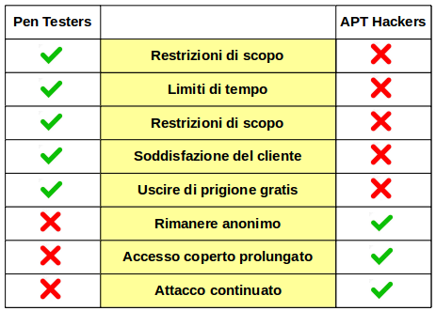
PenTesting vs. APT
modifica sostanziale
        Le attività di un Penetration Tester e di un APT Hacker sono simili, ma hanno anche differenze notevoli
Differenze negli attacchi di un Pen Tester e di un APT Hacker

Slide 45
Servizi di Hacking

Slide 46
Hacking as a Service
        Sia ditte che gruppi che privati offrono servizi di hacking a pagamento. La situazione legale può essere incerta, come per il commercio di armi.
        Gli individui e i gruppi di hacker sono tipicamente reperibili sul Dark Web. In queste categorie le attività sono sempre coperte e formalmente illegali.
        Le ditte ufficialmente offrono servizi di Sicurezza Informatica, Sorveglianza o Recupero Password - a volte è una facciata per veri servizi criminali. Se il cliente è un ente delle forze deell’ordine o le operazioni sono al di fuori dello stato, esistono scappatoie legali per il commercio.

Slide 47
Servizi Hacker da Privati
  Ditte che forniscono strumenti e servizi di sorveglianza, spionaggio e attacco hacker. Esempi:
    BlueCoat
      Routers con sniffers e taps
    Gamma
      FinSpy e FinFisher
      Licenza, installazione e training per la polizia segreta dell'Egitto: €300.000
  Clienti tipici:
    NB: che non hanno la tecnologia per sviluppare strumenti simili in proprio
    Governi autoritari arabi o del terzo mondo
      Prove per Malesia, Etiopia, Egitto
  Target tipici:
    Dissidenti politici che vivono in aree non direttamente controllate dalle forze nazionali

Slide 48
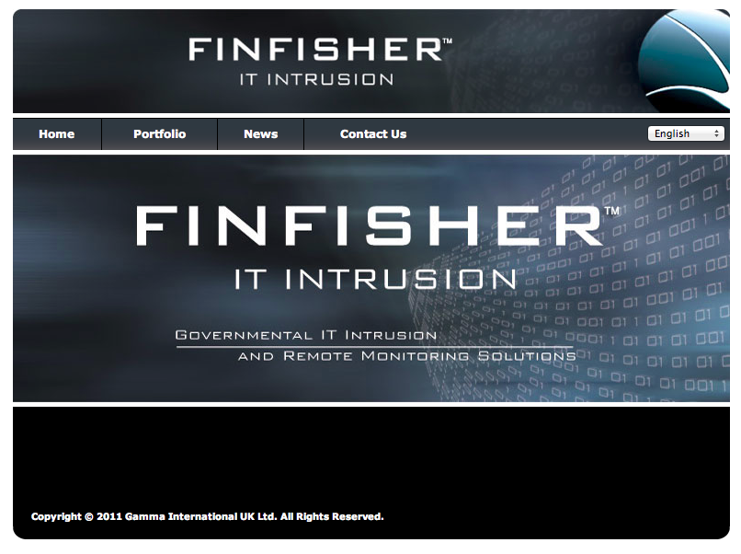
Gamma FinFisher e FinSpy
    Bypass di 40 antivirus comuni tramite mutazione del codice
    Canale covert di comunicazione con HQ
    Pieno monitoraggio di Skype
    Sorveglianza covert con webcam e microfono del PC
    Key-logger
    Tracciamento di locazione con vari metodi
    Upload covert di files da HD
    Analisi forense remota
    Filtri di rilevanza configurabili
    Agente disponibile per Windows, Linux, Mac
    Infezione tramite tecnologie Metasploit o Ingegneria Sociale
    Fatturato stimato €98M (2006-2013)
      Di cui €2M dall'Italia

Slide 49
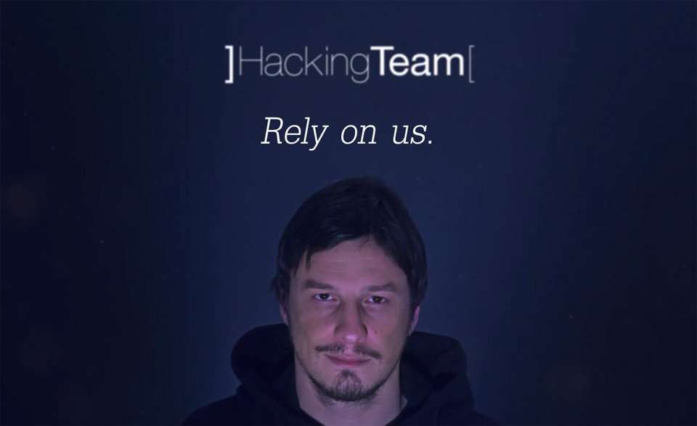
Servizi Hacker da Privati
  Hacking Team (Via della Moscova13, Milano, Italia)
    Da luglio 2012
    Attacchi documentati in Marocco, Repubbliche Arabe Unite, Colombia, Kazakistan, Oman, ... (fonte WikiLeaks)
    Committenti: governi ufficiali (ma non ufficialmente)
    Anche fornitore della polizia italiana
    Targets: gruppi di dissidenti
    Sito web pubblico: www.hackingteam.it
    Offrono lavoro (02 29060603)
    Hackerati di recente: 1 milione di messaggi email

Slide 50

Servizi Hacker da Privati
  VUPEN Security (Francia)
    Dal 2012 in ex colonie francesi
    Attacchi basati su 0day Exploits
    Collaborazione probabile con Hacking Team ed altri
  Spudorate asserzioni di solo comportamento etico nel Customer Policy

Slide 51
Dark Net

Slide 52

Dark Net
        Non tutti i computer esistenti al mondo sono visibili in Internet o reperibili con i normali motori di ricerca.
        Si distinguono tre livelli di rete:
  Clear Net (Surface Net - World Wide Web)
    Sono i computer registrati nei domini e reperibili tramite normale ricerche DNS (Domain Name System)
  Deep Net (Deep Web)
    Sono computer non registrati a dominio, o registrati in domini alternativi a quelli ufficiali. Spesso sono computer di reti locali o i client e personal computer.
  Dark Net (Dark Web)
    Sono computer volutamente nascosti alle normali ricerche e per accedere ai quali occorre software particolare.
            Dark Net e Dark Web sono praticamente sinonimi
Clear Net
Deep Net
Dark Net
I tre livelli dell’Internet

Slide 53
Dark Net
        Nella sua accezione, la Dark Net è una overlay network, ovvero usa il trasporto di base della normale Internet.
    Vi sono ancora (poche) reti che usano trasporti completamente alternativi, spesso storici, come UUCP o FidoNet un tempo basati sui modem. Sono quasi introvabili dalle polizie, ma molto inefficienti.
        I protocolli usati dalla Dark Net sono volutamente diversi da quelli della Clear Net. Lo scopo è di sfuggire al controllo delle autorità nazionali di vigilanza.
    Alcuni stati perseguono ideologie, religioni, politiche ed orientamenti specifici. In tali stati l’uso del Dark Net è un vantaggio libertario.
    L’uso etico o meno della Dark Net è indipendente dalle tecnologie.
        Vi sono vari ambienti Dark Net, tra cui GUnet, Freenet, I2P e soprattutto Tor.

Slide 54

Tor
        Progetto libertario per la privacy online
        Browser Firefox modificato
  Usa la rete con Onion Routing
  Permette la navigazione anonima
  Windows, Mac, Linux e Android
        E’ basato sul contributo volontario di macchine che fungono da relay per l’implementazione della rete anonima
  Al momento sono circa 6000
  Odiato e combattuto da polizie ed enti statali
    Il fatto che parecchie appartengano a polizie o enti di spionaggio non inficia il comportamento anonimo
    Solo se un ente controlla tutti i relay d’uscita è in grado di impedire il traffico
    Comunque è praticamente impossibile determinare il mittente
    In alcuni stati il possesso di Tor è illegale

Slide 55
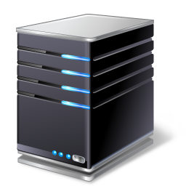
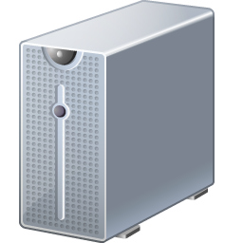

Onion Routing
Server
Destinazione
Incapsulamento
multiplo,
a “cipolla”
Nodo di Uscita
Nodi Relay
Circuito Virtuale
Casuale
Rete Tor
Tor Browser
Schema di connessione a sito web tramite rete Tor

Slide 56

Uso Pratico del Dark Web
        Più del 90% del Dark Web ospita contenuti di commercio Business to Consumer, illegali secondo i canoni occidentali.
  Materiale fisico
    Armi
    Droghe
  Servizi
    Furti ed omicidi
    Spionaggio ed attacchi a computer
    Riciclaggio denaro sporco
  Materiale informatico
    Pedopornografia
    Violazione di copyright
        La valuta di pagamento usuale è Bitcoin.
        Se si comportano con alcune cautele, gli amministratori ed utenti del Dark Web sono in pratica non identificabili.

Slide 57
Sommario

Slide 58
Sommario
        Gli attacchi ai dati avvengono ai tre aspetti del Modello CIA: Confidenzialità, Integrità e Disponibilità.
        Gli attacchi sono perpetrati sia da Hackers individuali, sia da Teams organizzati, che possono offrire i loro servizi a terzi.
        Il Dark Web è un luogo ove acquistare materiale illegale e servizi di hacking.
        Gli attaccanti si giovano di BotNets, reti intere di computer zombie con malware a bordo.
        Le ditte e gli enti particolarmente appetibili sono soggetti ad attacchi continuativi di particolare virulenza, gli Advanced Persistent Threats.

